Slide 1
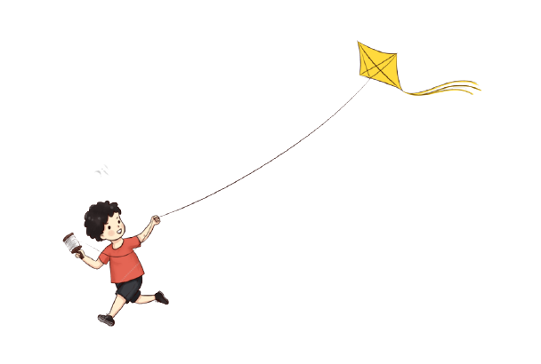
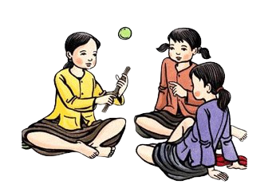
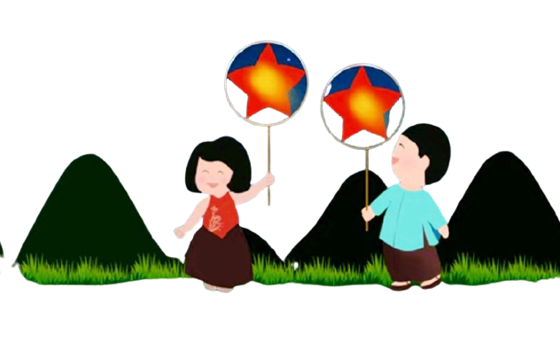
Kể tên một số vật dụng được làm bằng tre ?

Slide 2
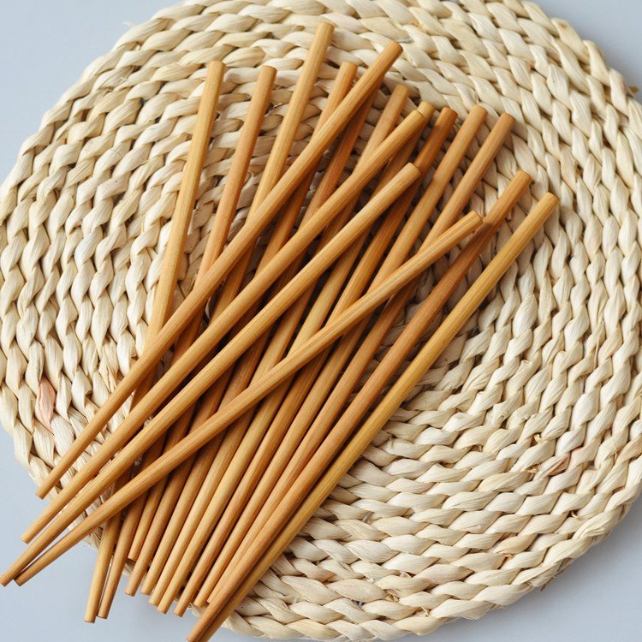
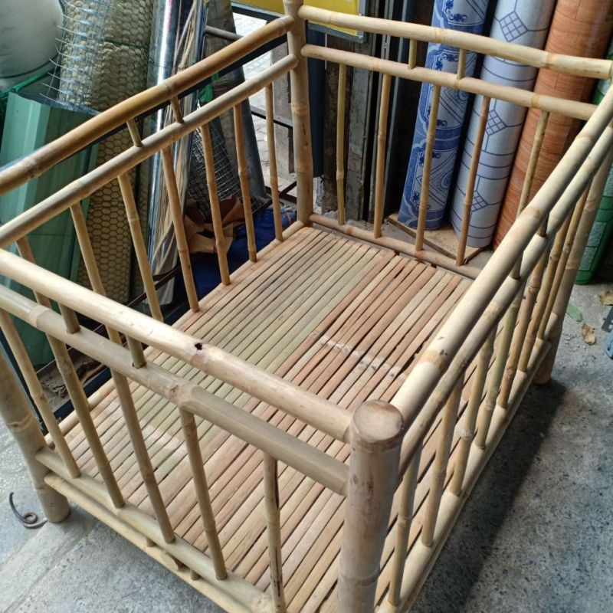
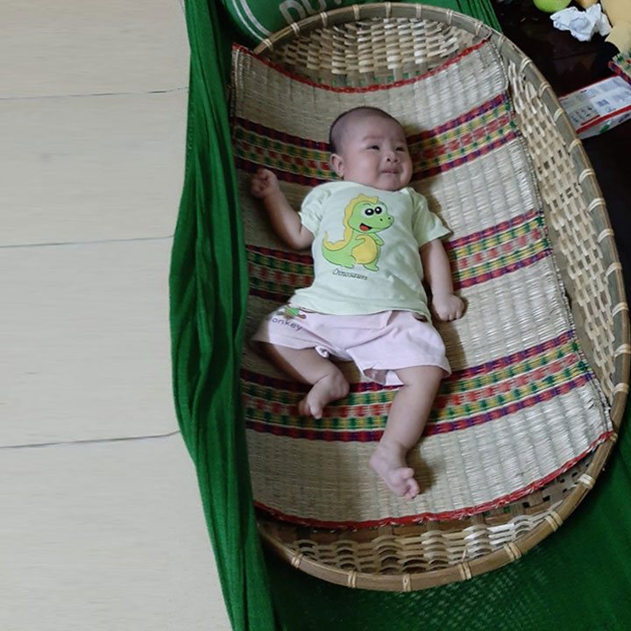
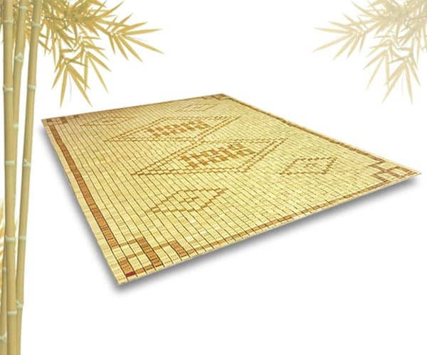
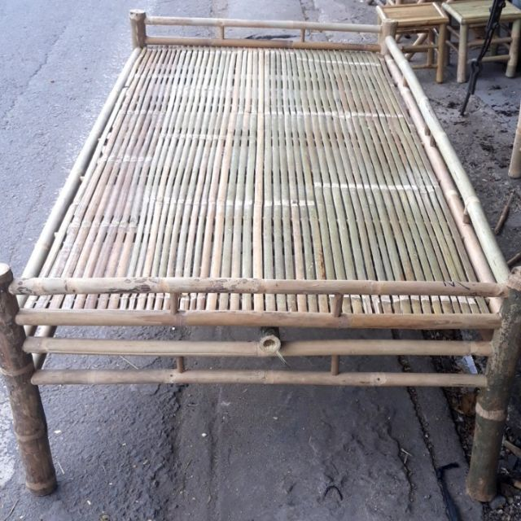
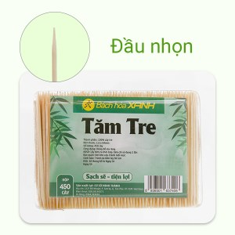
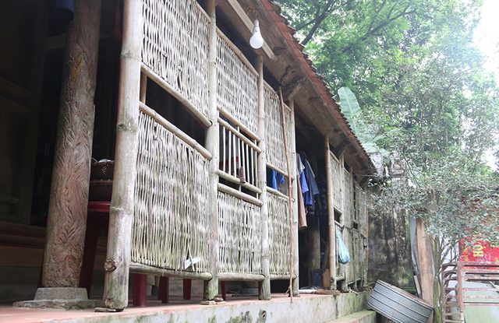
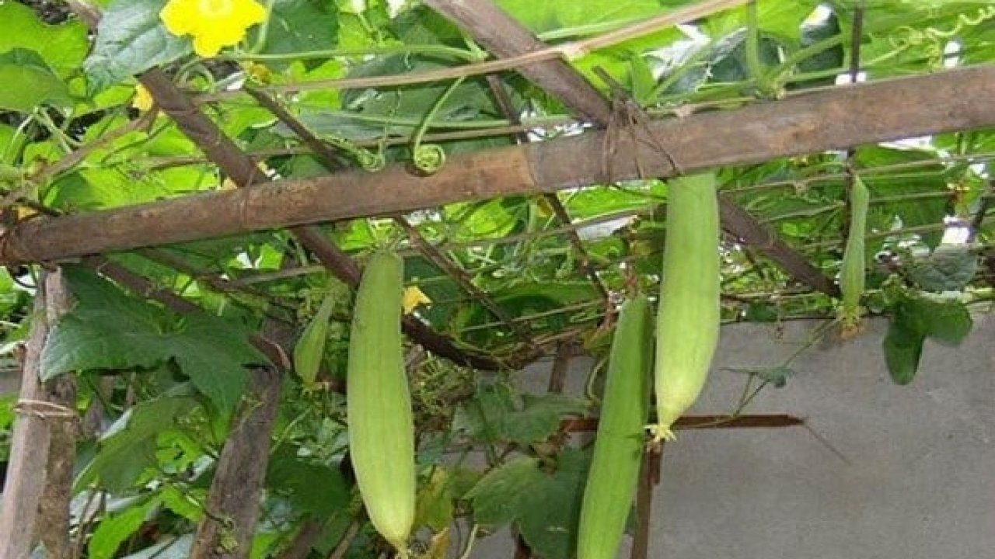
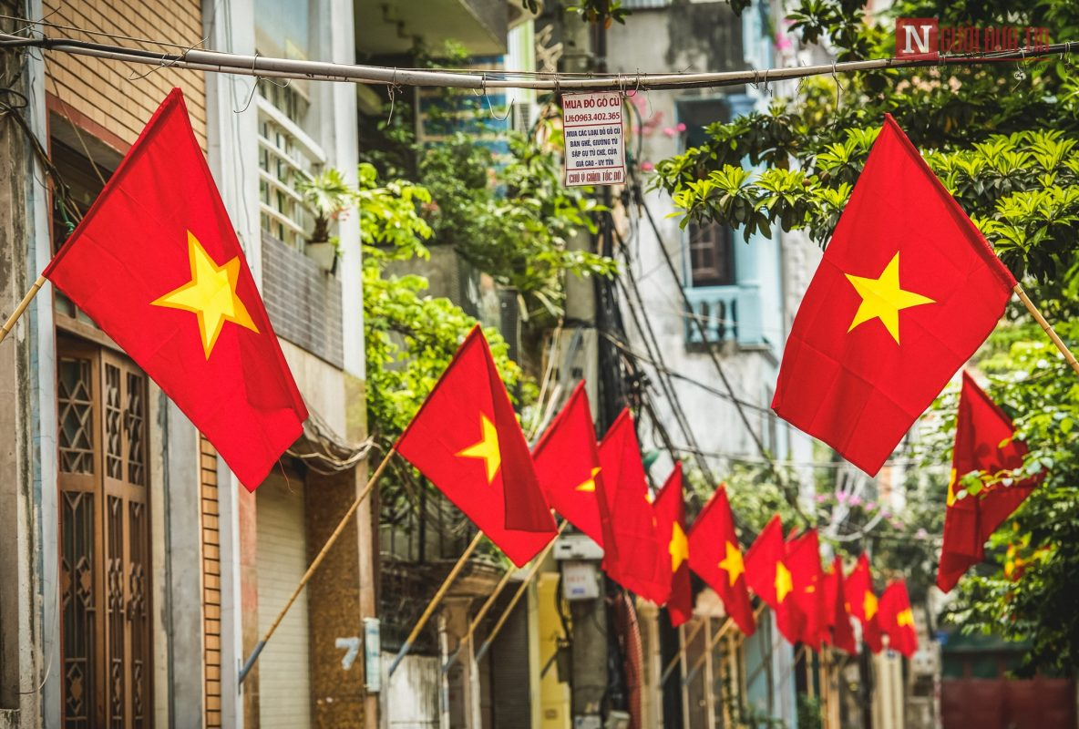
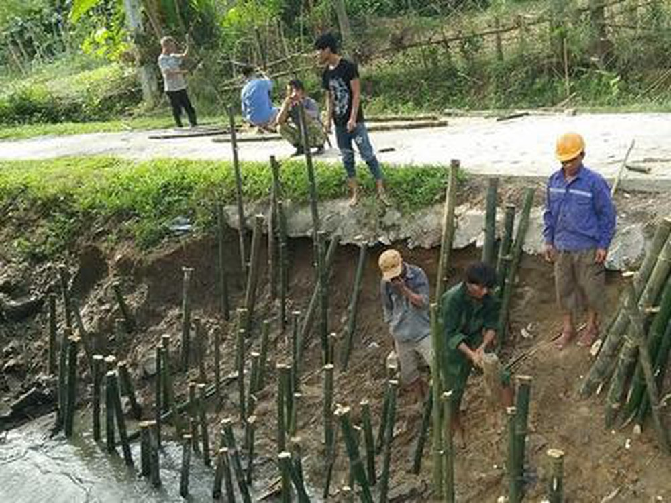

Slide 3
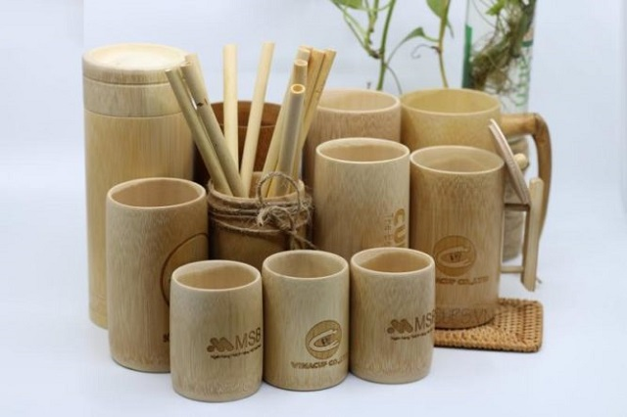
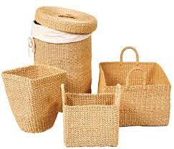
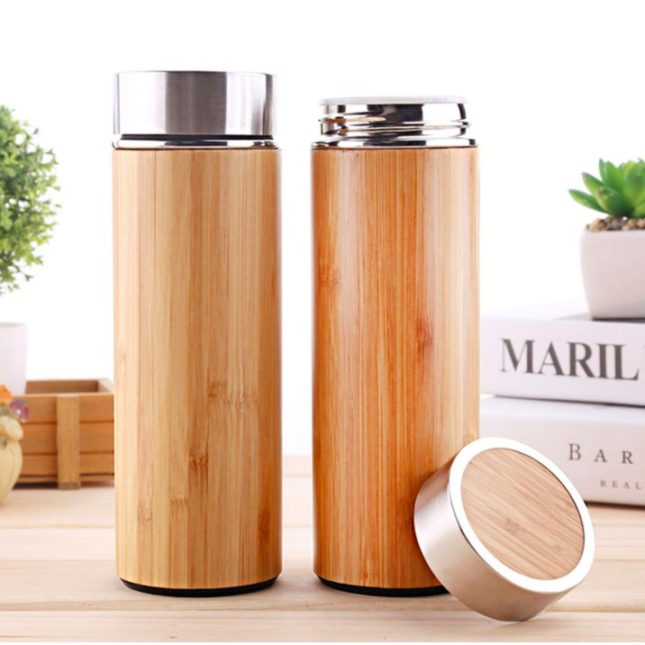
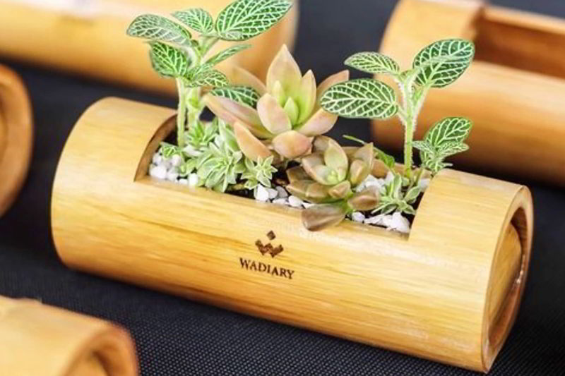

Slide 4
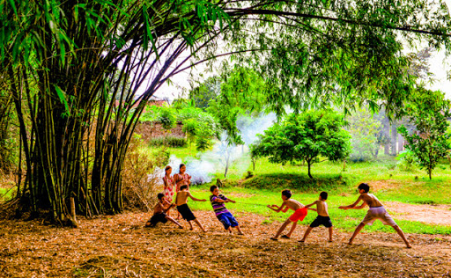
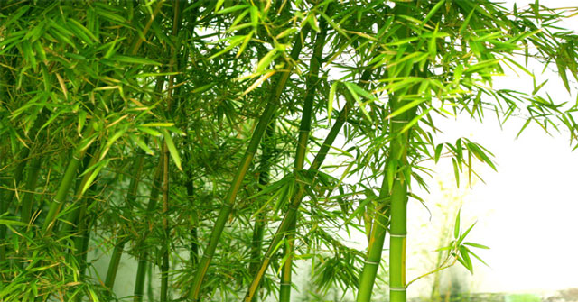
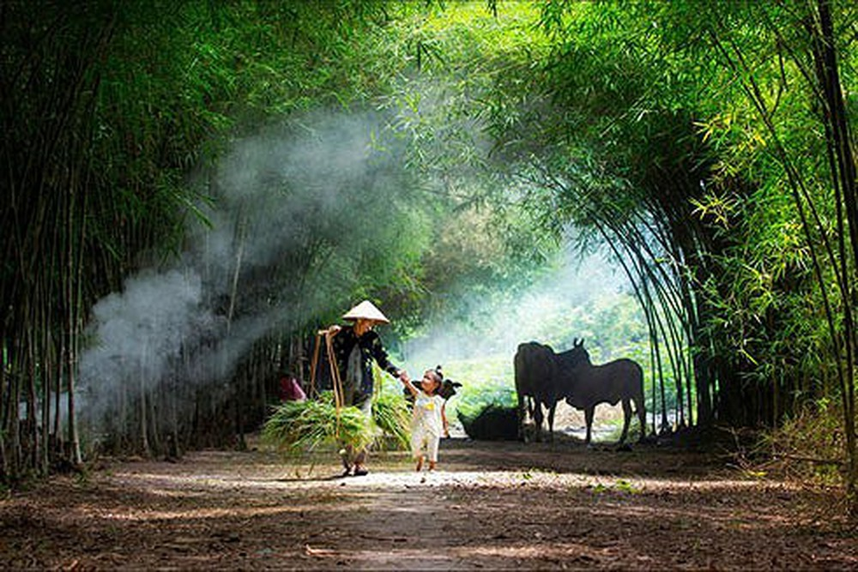
Tiết 50 – Văn bản 3: Cây tre Việt Nam
_Thép Mới_

Slide 5

I. ĐỌC - TÌM HIỂU CHUNG
Đọc, chú thích
a. Đọc
Yêu cầu:
Từ đầu đến “chí khí như người” : Giọng nhẹ nhàng, êm ái.
Tiếp đến “có nhau, chung thủy” : Giữ giọng êm ái, lên giọng và nhấn mạnh một số từ ngữ quan trọng hoặc đoạn trung tâm.
Tiếp đến “Tre, anh hùng chiến đấu!” : Giọng dõng dạc, hào hùng, đọc to hơn lúc đầu để thể hiện tinh thần bất khuất, quả cảm của tre.
Tiếp đến “bước chân ta nhảy múa” : Giọng nhẹ nhàng, ấm áp, trìu mến và thiết tha.
Còn lại: Giọng cương quyết mà thiết tha, sâu lắng.

Slide 6
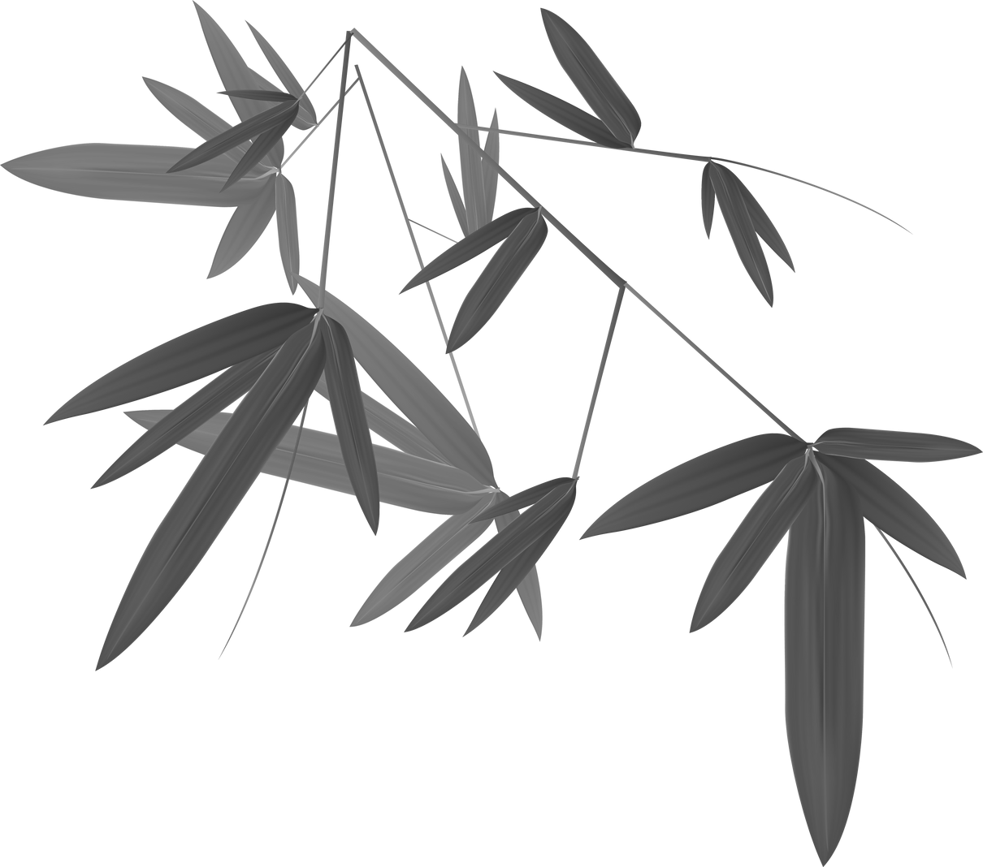
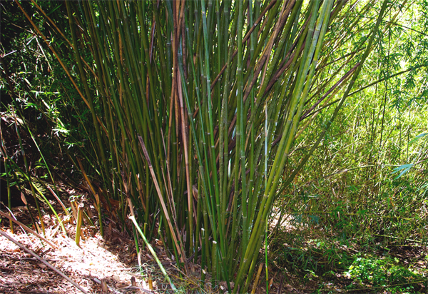
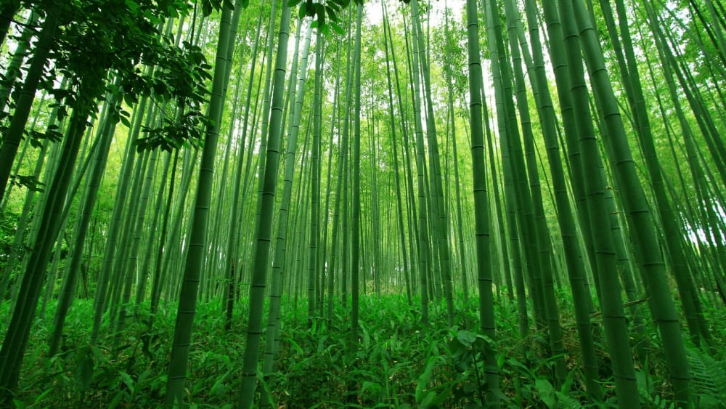

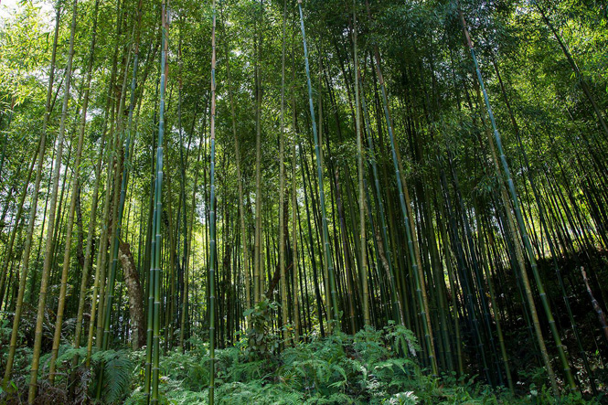
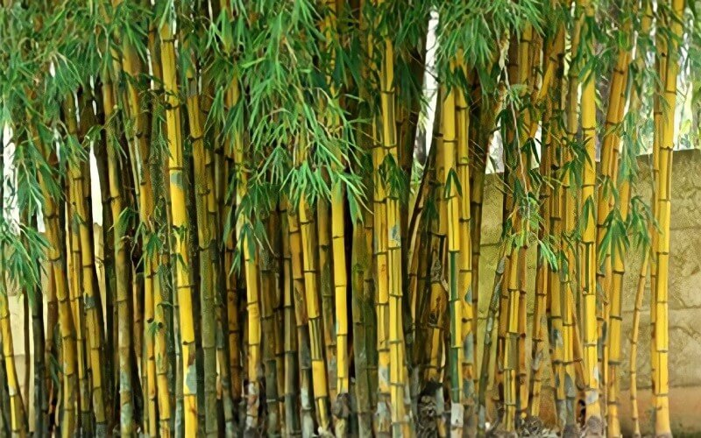
1. Đọc, chú thích
b. Chú thích
- Nứa, trúc, mai, vầu: các giống cây cùng họ với tre.

Slide 7
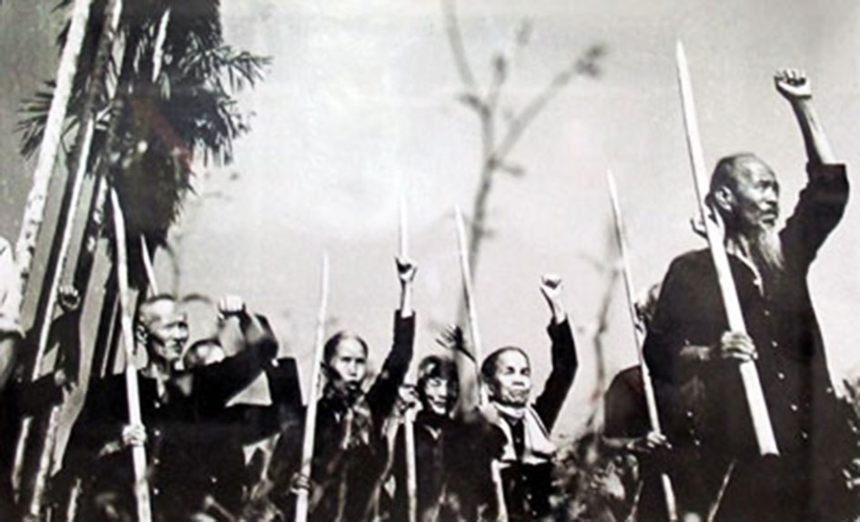
- Thành đồng Tổ quốc: danh hiệu Chủ tịch Hồ Chí Minh tặng cho Nam Bộ trong cuộc chiến đấu bảo vệ độc lập, tự do.

Slide 8
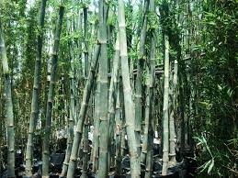
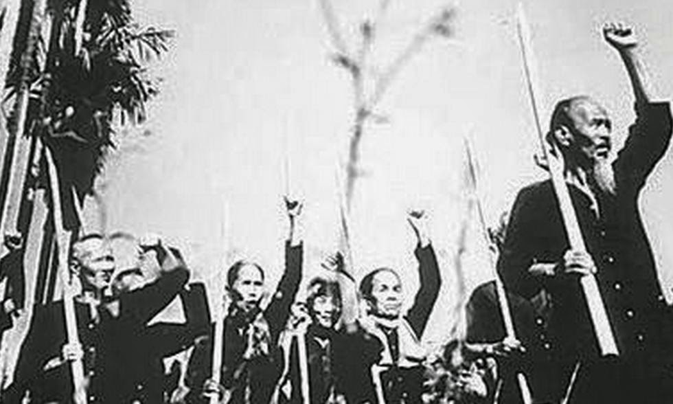
- Tầm vông: loại tre thân nhỏ, cứng, đặc, không có gai, thường dùng làm gậy. Buổi đầu cuộc kháng chiến chống thực dân Pháp ở Nam Bộ, vì thiếu vũ khí, nhân dân ta đã dùng gậy tầm vông đánh giặc.

Slide 9


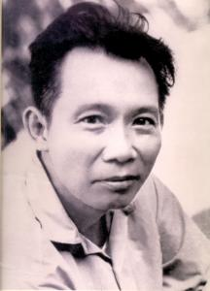
I. ĐỌC - TÌM HIỂU CHUNG
2. Tác giả
Quê quán : ở Tây Hồ, Hà Nội; sinh ở Nam Định
Thép Mới (1925-1991), tên khai sinh là Hà Văn Lộc
Tác phẩm tiêu biểu: Kháng chiến sau lũy tre, trên đồng lúa (1947), Qua một vùng bị chiếm đóng (1948), Hữu nghị (1955), Như anh em một nhà (1957), Hiên ngang Cu Ba (1962),…
Là nhà văn, nhà báo nổi tiếng
Tác phẩm của ông giàu chất trữ tình, cảm hứng nổi bật là ca ngợi tinh thần yêu nước của nhân dân ta.

Slide 10
I. ĐỌC – TÌM HIỂU CHUNG
3. Tác phẩm
Thể loại
Thể kí có tính chất tùy bút
Xuất xứ, hoàn cảnh sáng tác
Năm 1955
Là lời bình cho bộ phim tài liệu “Cây tre Việt Nam” do các nhà điện ảnh Ba Lan thực hiện sau khi cuộc kháng chiến chống Pháp của nhân dân ta kết thúc thắng lợi.
Phương thức biểu đạt
Thuyết minh, nghị luận, miêu tả, biểu cảm

Slide 11
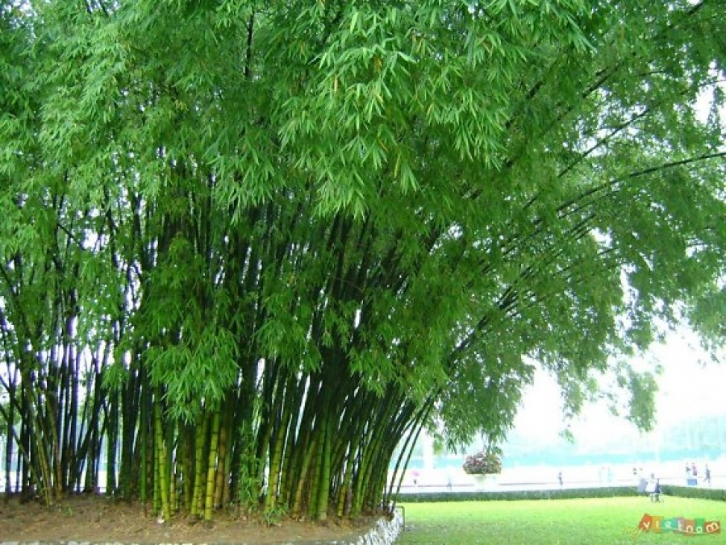
Bố cục
Đoạn 1: Từ đầu → chí khí như người
Đoạn 2: Tiếp → chiến đấu
Đoạn 3:
Còn lại
Giới thiệu chung về cây tre VN
Sự gắn bó của cây tre với con người VN
Vai trò của tre ở hiện tại và tương lai
Nội dung chính

Slide 12




II. KHÁM PHÁ VĂN BẢN
1. Giới thiệu về cây tre Việt Nam
Tìm những chi tiết giới thiệu cây tre VN theo gợi ý sau:
Mối quan hệ với con người
Hình dáng
01
02
Phẩm chất
Nghệ thuật
03
04

Slide 13
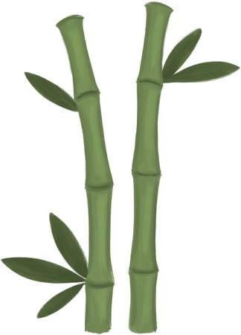
- “Cây tre là người bạn thân của nông dân Việt Nam, bạn thân của nhân dân Việt Nam.”
- So sánh, nhân hóa, điệp ngữ
→ Tre thân thiết, gần gũi, gắn bó với người dân Việt Nam…
- Hình dáng: măng mọc thẳng, dáng vươn mộc mạc, màu tươi nhũn nhặn, …
- Liệt kê
- Tính từ
➔ Vẻ đẹp mộc mạc, giản dị…
- Phẩm chất: ở đâu tre xanh tốt, cứng cáp, dẻo dai,…thanh cao giản dị, chí khí như người
- Điệp ngữ, so sánh
➔ Sức sống mãnh liệt…
Cây tre là người bạn thân thiết, gần gũi của dân tộc Việt Nam; tre mang vẻ đẹp giản dị, sức sống mãnh liệt và mang những phẩm chất đẹp đẽ của nhân dân Việt Nam.
➔ Thể hiện tình yêu, sự hiểu biết và gắn bó của tác giả với loài cây này.
Notes:
Giáo án của Thảo Nguyên 0979818956

Slide 14
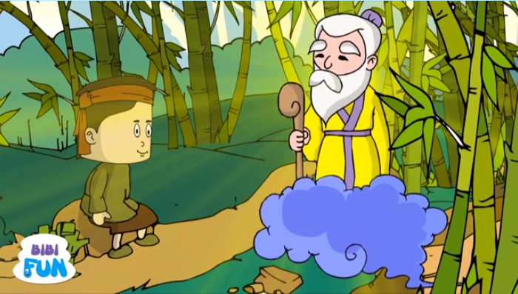
Trò chơi: CÂY TRE TRĂM ĐỐT

Slide 15
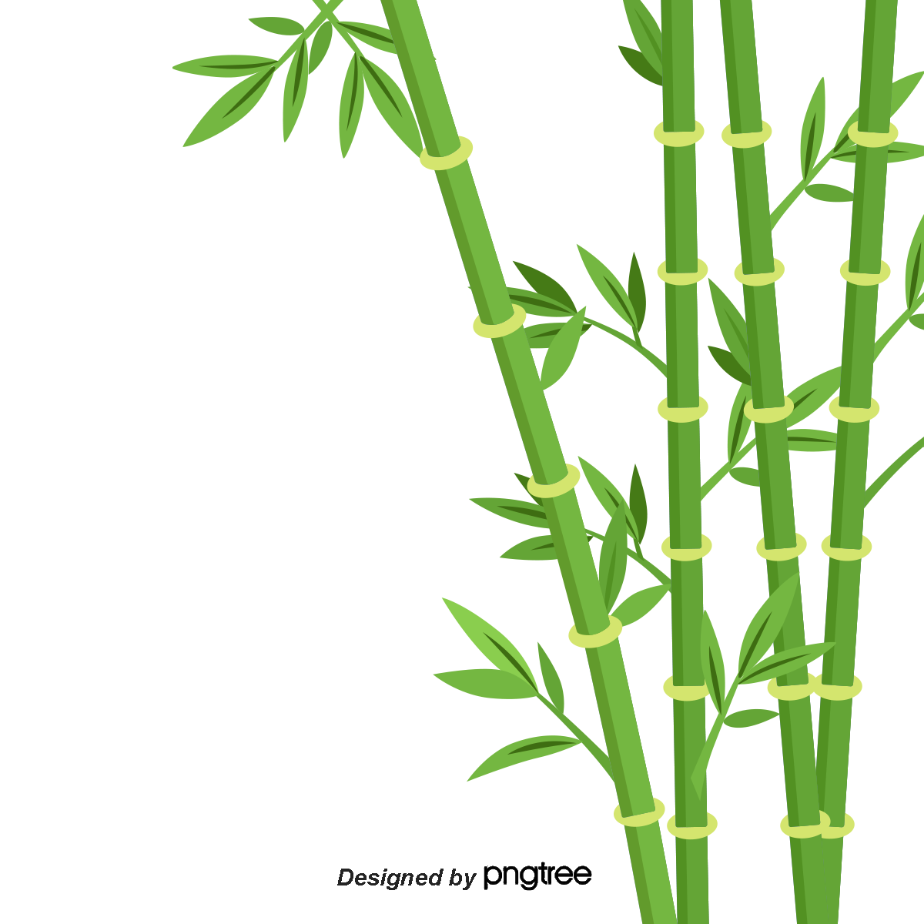
LUẬT CHƠI
Có 7 đốt tre cần được ghép tương ứng 7 câu hỏi.
01
Trả lời đúng 1 câu tương ứng với việc ghép được 1 đốt tre và + 1 điểm.
02
03
Thời gian suy nghĩ cho 1 câu là 10s
Notes:
Sau khi được Bụt bày cách chặt 100 đốt tre. Anh Khoai mang tre về nhà và cần phải ghép thành cây tre trăm đốt. Em hãy giúp anh Khoai bằng cách trả lời các câu hỏi được đưa ra nhé.

Slide 16
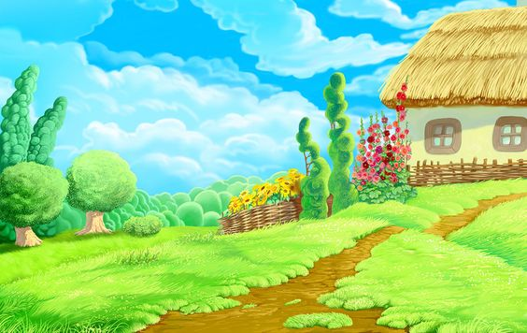


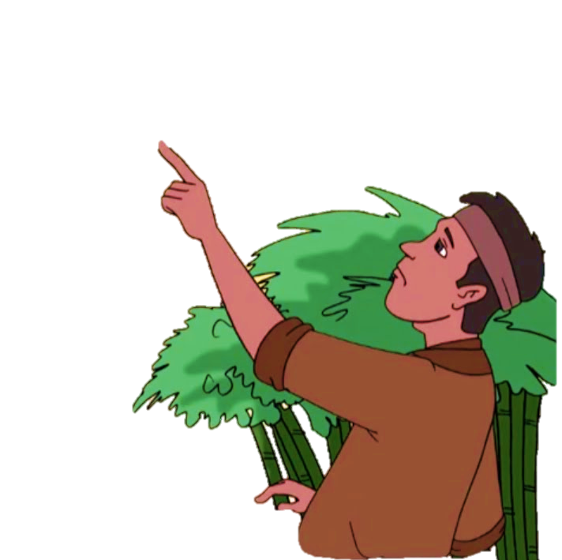

1
2
3
4
5
6
7
Notes:
Bấm vào cột tre bất kì 1-2-3-4-5-6-7 để chọn câu hỏi. Bấm vào anh nông dân để “khắc nhập” 1 đốt tre (Nếu tl đúng) Trả lời hết câu hỏi thì bấm vào logo để sang hoạt động tiếp theo.

Slide 17
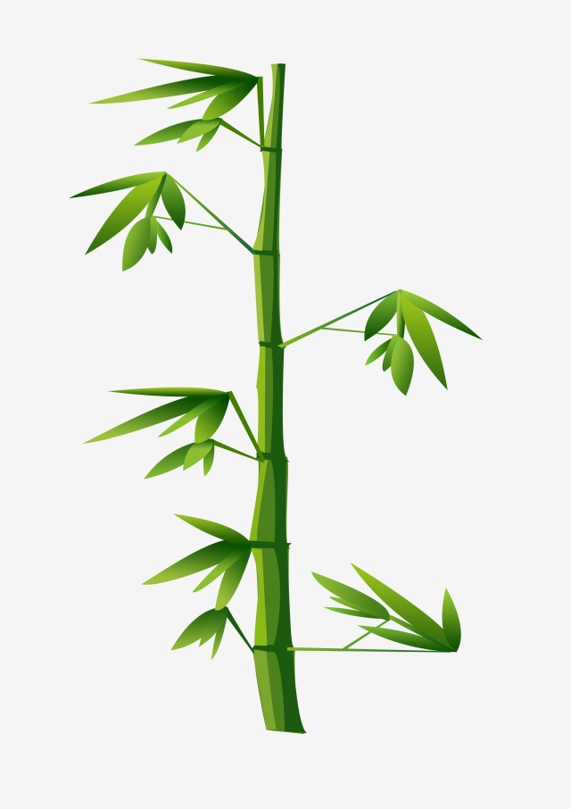



Câu 1. Cây tre Việt Nam thuộc thể loại gì?
A. Kí
B. Truyện ngắn
C. Tiểu thuyết
D. Thơ

Slide 18

Câu 2. Ai là tác giả của Cây tre Việt Nam?
A. Tô Hoài
B. Nam Cao
C. Thép Mới
D. Nguyễn Minh Huệ

Slide 19
Câu 3. Trong bài, tác giả đã miêu tả những phẩm chất nổi bật nào của tre?
A. Mang vẻ đẹp thanh thoát, dẻo dai
B. Có dáng thẳng thắn, bất khuất
C. Vẻ đẹp gắn bó, thủy chung với con người
D. Gồm 3 ý: A, B, C

Slide 20
Câu 4. Biện pháp tu từ nào được sử dụng để nêu lên phẩm chất của cây tre?
A. So sánh
B. Ẩn dụ
C. Nhân hóa
D. Hoán dụ

